Slide 1
Тренировочный центр
ООО «СМНМ-ВИКО, инженерно-строительная компания»
LLC SMNM-VECO, Engineering Construction Company
БЕЗОПАСНОСТЬ КАЧЕСТВО ГАРАНТИЯ

Slide 2
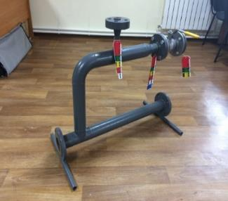
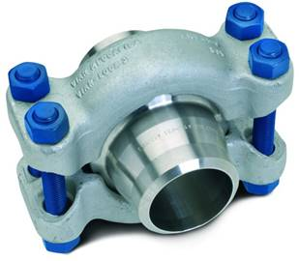
Тренинг центр
Здание учебного центра есть два класса теоретических занятий, два класса для практических занятий и склад IT группы.
В 2018 году введён новый модуль практических занятий, который будет включает все необходимые трубные элементы для тренинга.
Модуль
затяжка болтов динамометрическим инструментом;
монтаж/демонтаж фланцевых соединений;
монтаж термоизоляции.
Новый модуль
затяжка болтов динамометрическим инструментом;
монтаж/демонтаж хомутовых соединений;

Slide 3
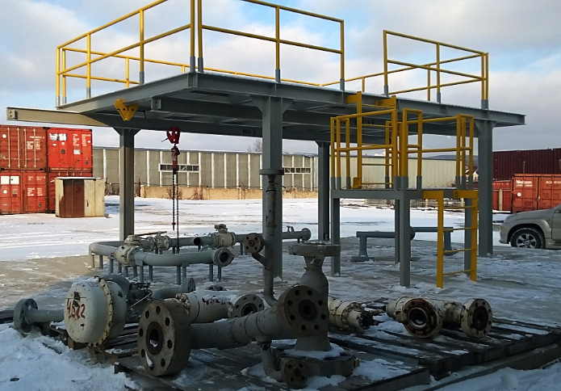
Тренировочный модуль
Модуль спроектирован так, чтоб охватить как можно больше тем и упражнений для тренировок/практических занятий.
Модуль
грузоподъемные операции, использование легкого грузоподъемного оборудования;
затяжка болтов гидравлическим инструментом;
применение угловой шлифовальной машинки;
монтаж/демонтаж фланцевых соединений;
монтаж термоизоляции.
Комплексное обучение временного персонала на период ремонта офшор/оншор

Slide 4
Тренинги 2018 года
Основные тренинги
Грузоподъемные операции;
Монтаж/демонтаж фланцевых соединений;
Применение угловой шлифовальной машины и стационарных абразивных станков;
Монтаж термоизоляционных покрытий;
Подготовка временного персонала к проведению работ в период полного останова платформ;
Тренинги с привлечением инструкторов
«Гидроабразивная зачистка металла» - подготовка поверхности;
«Освоение углеводородных ресурсов континентального шельфа»;
«Ремонтные покрытия» - Защитные антикоррозионные покрытия;
«Swagelok» - монтаж быстроразъемных соединений;
«Основы сварочного производства»
«Scaffolder Training Development» - сертификация сотрудников работающих со строительными лесами
Затяжка болтов гидравлическим инструментом;

Slide 5
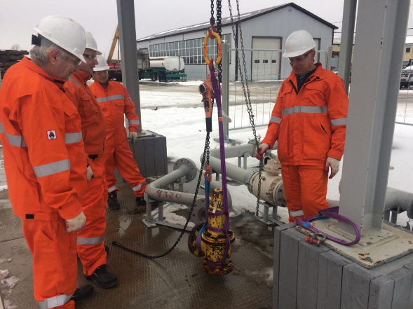
Грузоподъемные операции W160B
Теория
Введение.
Законодательство.
Планирование операций, оценка риска.
Упаковка и приемка груза при транспортировке.
Инспекция грузоподъемного оборудования.
Выбор безопасных методов строповки.
Использование легкого. грузоподъемного оборудования.
Проверка застропованого груза.
Практика
Инструктаж по технике безопасности на рабочем месте.
Проверка застропованного груза.
Критерии проверки/выбора подъемных приспособлений.
Подъем и правильное размещение грузов.
Курс длится два дня. Один день – теоретическая часть и один день - практическая.
Для лучших результатов - 8 человек на курс, минимум 1 человек.

Slide 6
Количество тренингов 2017 – 2018 – 2019
Грузоподъемные операции (2 дня)

Slide 7
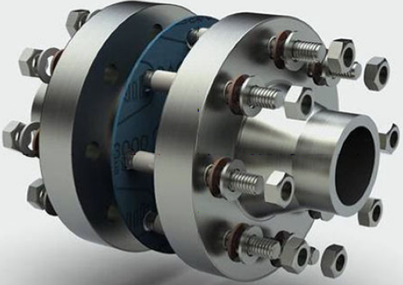
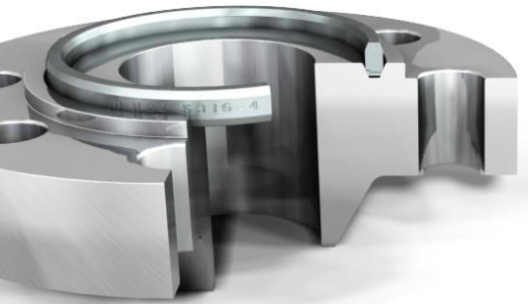
Монтаж/демонтаж фланцевых соединений
Теория
Герметичность фланцевых соединений- основной фактор надежности технологического процесса
Типы фланцевых соединений
Типы прокладок
Установка прокладок
Крепежные элементы (шпильки и гайки)
Установка моментов затяжки шпилек
Методы сборки фланцев с выступом
Методы сборки фланцев с кольцевыми стальными прокладками
Смазочные материалы
Инструмент для разборки и сборки фланцевых соединений
Ярлыки фланцевых соединений
Практика
Инструктажи по технике безопасности на рабочем месте, оценка риска.
Подбор оборудования и комплектующих.
Выполнение работ по монтажу/демонтажу фланцевого соединения.
Оценка выполненной работы.

Slide 8
Количество тренингов 2017 – 2018
Монтаж/демонтаж фланцевых соединений (1 день)

Slide 9
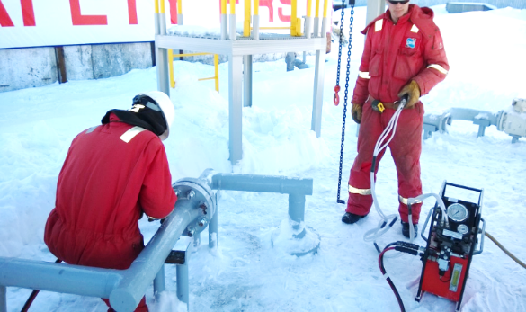
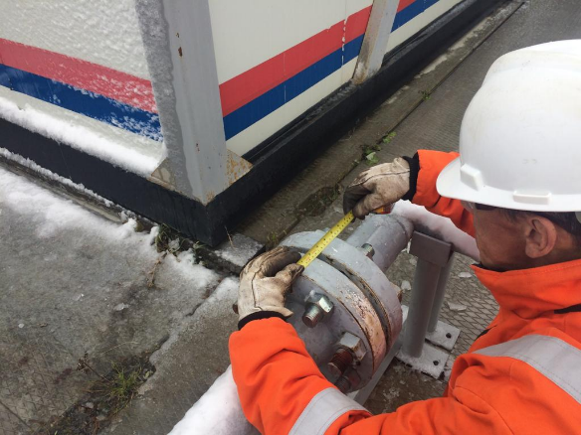
Затяжка болтов гидравлическим инструментом
Теория
Определение размера фланца и его тип.
Техника безопасности, целостность оборудования.
Резьбы, болты.
Прокладки.
Процедура по затяжке.
Оценка риска и его минимизация при работе с гидравлическим инструментом.
Практика
Инструктажи по технике безопасности на рабочем месте, оценка риска.
Подбор оборудования и комплектующих.
Выполнение работ по затяжке болтов гидравлическим инструментом.
Оценка выполненной работы

Slide 10
Количество тренингов 2017 – 2018 – 2019
Затяжка болтов гидравлическим инструментом (2 дня)

Slide 11
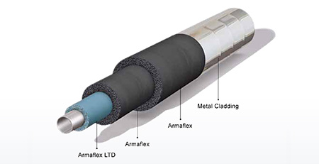
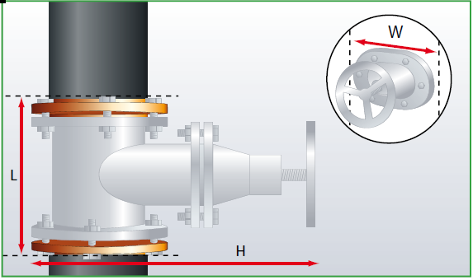
Монтаж термоизоляционных покрытий
Теория
Работа с изоляцией.
Профессиональные инструменты монтажа.
Правильное использование клея.
Изолирование труб трубной изоляцией.
Изолирование труб и арматуры листовым материалом.
Подвесы для труб.
Воздуховоды.
Емкости и резервуары.
Техника безопасности/оценка риска
Практика
Инструктаж на рабочем месте, оценка риска.
Выбор оборудования.
Выполнение задания.
Оценка выполненной работы.

Slide 12
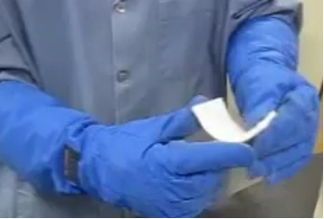
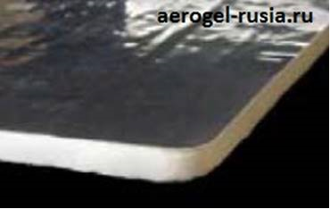
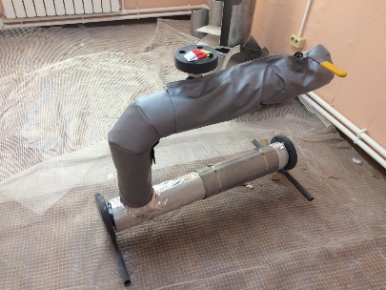
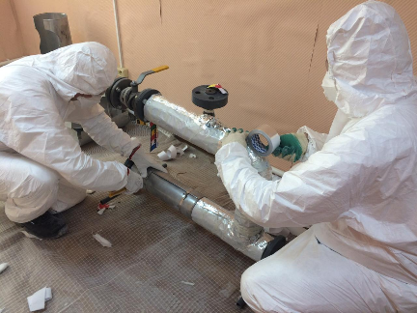
Монтаж термоизоляционных покрытий
«Aerogel» - Новый вид изоляционных покрытий

Slide 13
Количество тренингов 2017 – 2018 – 2019
Монтаж термоизоляционных покрытий (1 день)

Slide 14
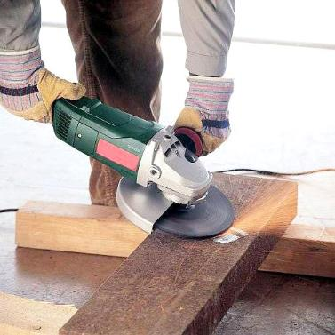
Использование угловой шлифовальной машины и заточных станков
Теория
Законодательные акты.
Шлифовальный станок.
Типовая инструкция по охране труда при работе на заточных станках.
Угловая шлифовальная машина.
Шлифовальные и отрезные круги (диски).
Опасности и их предупреждение.
Практика
Инструктаж на рабочем месте, оценка риска.
Выбор оборудования.
Выполнение задания.
Оценка выполненной работы.

Slide 15
Количество тренингов 2017 – 2018 – 2019
Использование угловой шлифовальной машины и заточных станков (1 день)

Slide 16
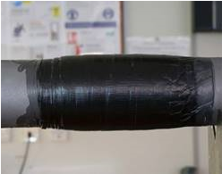
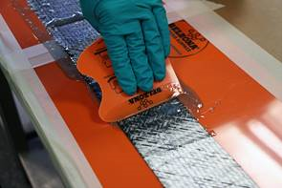
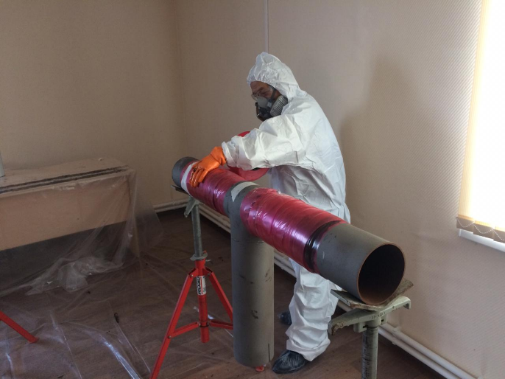
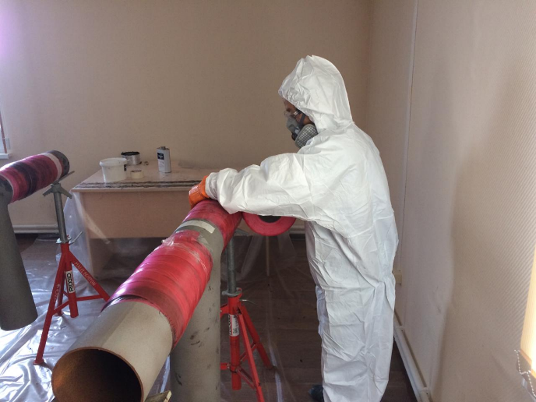
Тренинг с привлечением инструкторов 2018
«Ремонтные покрытия» - используется в различных отраслях промышленности в качестве совместимого обертывания или ремонта

Slide 17
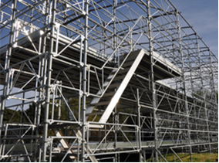
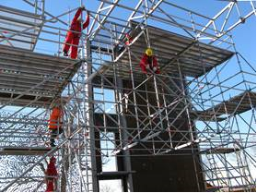
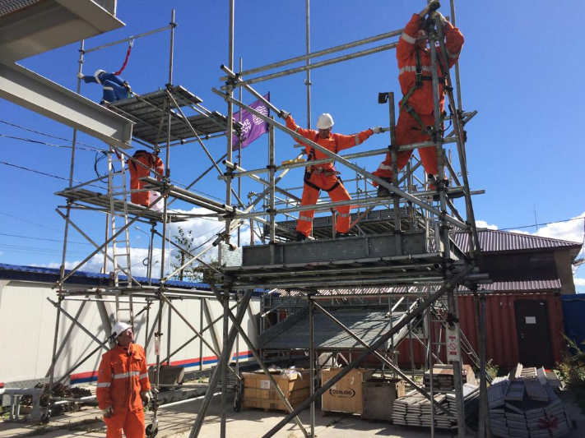
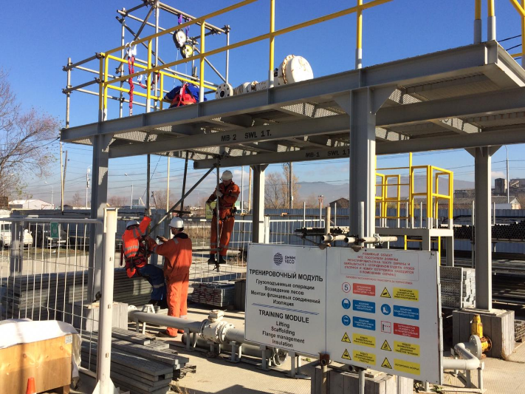
Тренинги с привлечением инструкторов 2018
«Scaffolder Training Development» - сертификация сотрудников работающих со строительными лесами

Slide 18
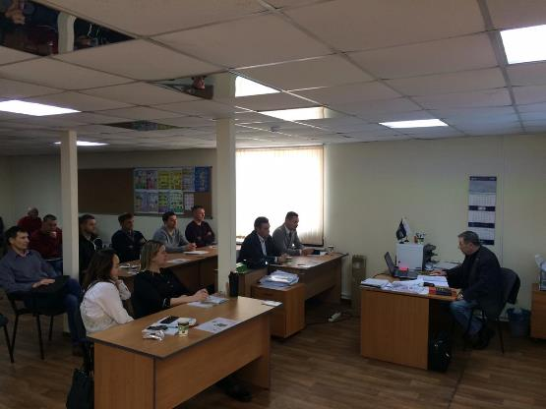
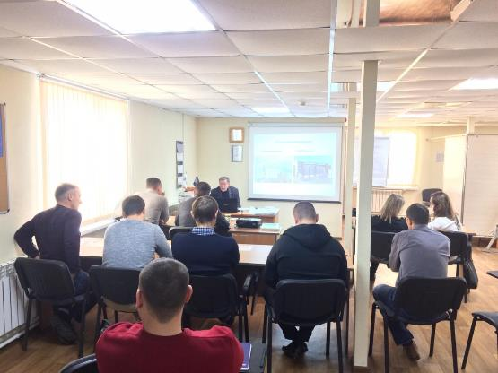
Тренинги с привлечением инструкторов 2018
«Основы сварочного производства»
««Swagelok» - монтаж быстроразъемных соединений
«Освоение углеводородных ресурсов континентального шельфа»

Slide 19
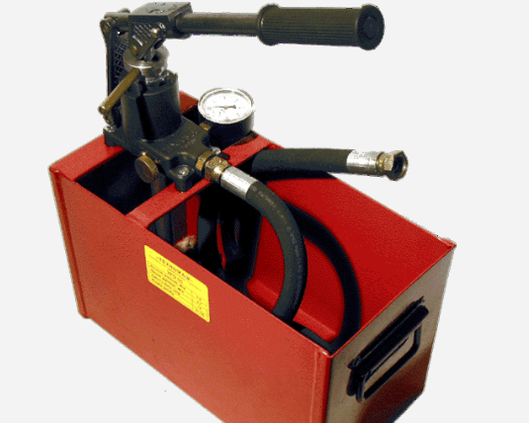
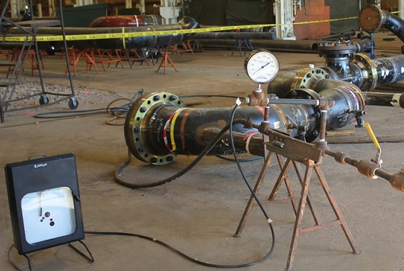
Планируемый тренинг на 2019 год
Гидравлические испытания трубопроводов
Пройти обучение в учебном центре.
Закупить необходимое оборудование.
Составить программу обучения и пособие для тренинга.
Посчитать и согласовать ставку за тренинг с заказчиком.

Slide 20
Гидравлические испытания трубопроводов

Slide 21
Схема проезда к тренировочному центру:
Железнодорожная 170А/2
ул. Железнодорожная

Slide 22
Спасибо за внимание
ООО «СМНМ-ВИКО, инженерно-строительная компания»
LLC SMNM-VECO, Engineering Construction Company
БЕЗОПАСНОСТЬ КАЧЕСТВО ГАРАНТИЯ

